Slide 1

울산
산업구조 전환
서울대학교 국제대학원 교수 김현철

Slide 2
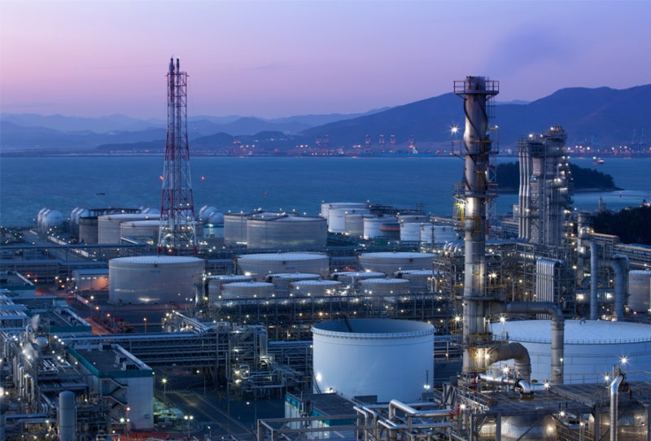
울산의 주력 산업 상황
01
석유화학: 구조조정
02
자동차: 관세 충격
03
조선: MASGA와 공동화

Slide 3
산업구조 전환 방향
기존
신규
주력 ３산업
첨단 신 산업
주력 ３산업
첨단 신 산업
대기업
혁신 중소기업 육성
혁신 창업
중소기업

Slide 4
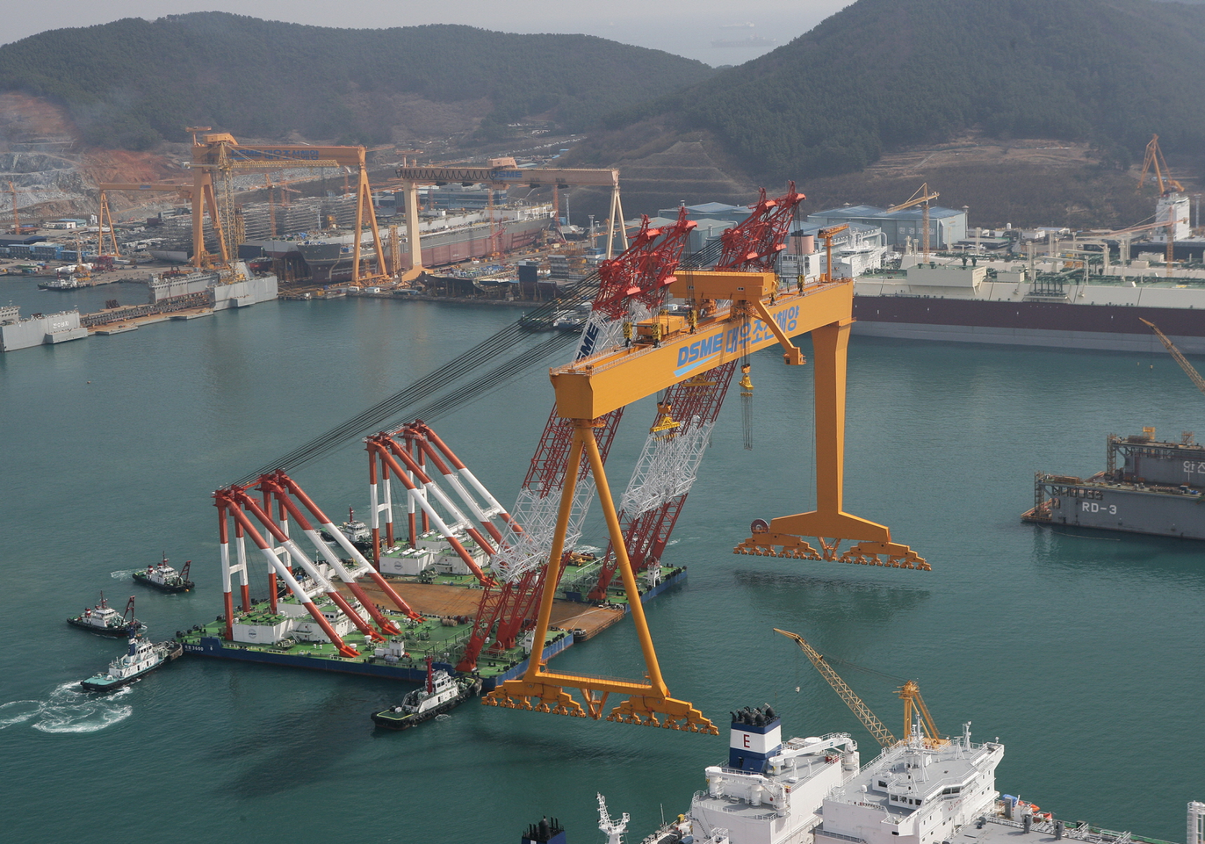
스웨덴 말뫼의 눈물
골리앗 크레인 1달러에 매각
한국 조선소에서 대 활약
울산의 눈물 vs 찬가

Slide 5
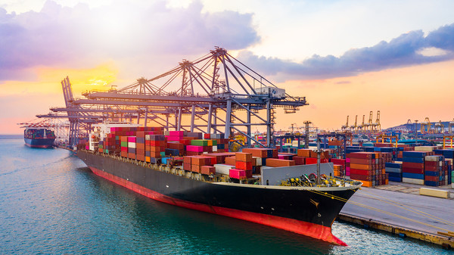
청와대에서의 경험
  한미 FTA 개정과 자동차 산업
  조선산업 구조조정
  산업정책 부활과 BIG 3

Slide 6

산업연구 강화
지방 vs 서울
기업 vs 대기업

Slide 7
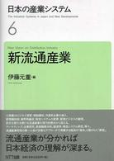
동경대의 산업연구
  자동차 산업
  게임 산업
  유통 산업

Slide 8
감사합니다

